Slide 1

操盘技术
——基础篇

Slide 2
概 述
任何金融产品的研究分析，都分为两个方面，一个是基本面，一个是技术面。
基本面研究的是全球各主要国家及地区的经济指标与民生指标及货币政策，比如比较重要的是失业率，就业人数，利率，GDP等
技术面研究的是图表，图表的最基本元素是K线，除此之外还有画线及画图的工具，以及一些比较常用的技术指标，比如均线，趋势线等
两个方面相辅相承，缺一不可

Slide 3
专业术语
什么是保证金交易
保证金交易，又称交易杠杆，指的是，若保证金融资比例为20倍，即最低的保证金要求是5%，投资者只要10000元，就可以进行高达200,000元的交易，充分利用了以小搏大的杠杆效用。
什么是止损、止盈
止损是为一个交易设定某一价位，当价格浮动到这一价位时，在亏损状态下自动平仓，以避免更大亏损，止盈则在盈利状态下自动平仓，获利了结。
牛市：以长时期上涨为特征的市场。
熊市：以上时期下跌为特征的市场。
牛皮市：行情波幅狭小（3-5美元）。

Slide 4
盘整:一段升（跌）后在区间内整理、波动。
消耗上升：上升慢，下降快。
建仓：重新建立的一个新合约，可以揸也可以沽。
平仓：也叫对冲，就是之前建仓的相反操作，了结一张合约。
市价单：按照市场当时的价格进行委托的定单。
限价单：预先设定的和当时市场价格不一样的定单。
飘单：建仓之后不设定止损止盈，任其随市场自动波动，等到较长时间之后才平仓的操作单。
锁单：就是同时存在未平仓的单是手数相同，方向相反的。

Slide 5
什么是支撑、阻力
支撑是指行情在多次下跌之后都无法突破的关键价位，或是行情在向上突破之后回踩的价位；阻力则是相反，阻力是指行情在多次上涨之后都无法突破的关键价位，或是行情在向下突破之后回踩的价位。
什么是回调、反弹
回调是指行情在大势上涨时遇到上方的阻力而出现的短暂的下跌休整；反弹则相反，指的是行情在大势下跌时遇到下方的支撑而出现的短暂的上涨休整。

Slide 6
基本面
非农数据——指美国非农业就业人数与失业率，公布单位为美国劳工部及劳动统计局，公布时间通常为每月第一个周五美国东部时间上午8点30分（北京时间20:30），冬令时则延后1个小时，数据覆盖刚刚结束的月份。
数据增加或偏差不大，则表明利好美元，利空黄金：反之则相反。
利率——指的是基准利率，是金融市场上最具有普遍参照作用的利率，其他利率水平或金融资产价格均可根据这一基准利率水平来确定。政府通过不定期地调高与降低利率，达到调节物价、调配资金流、分流产能等目的利率。上调则说明该货币利好，则利好黄金；反之则说明利空该货币，则利空黄金。

Slide 7
耐用品订单——由美国商务部统计局负责，向全美五千家大公司搜集资料统计所得，其中包括国防用品，运输工具，如飞机和飞机零件，单车，汽车及零件，以及非国防性资本的订单等等。从这订单的增加或减少中，我们可以看到制造业生产情形的好坏，从而判断整体经济的表现。
当耐用品订单大幅下降时，可反映出制造业疲弱，制造业的疲弱将会令到失业率增加，经济表现转淡，因此对该国货币不利。反之，当经济表现蓬勃时，耐用品订单亦会随之而上升，间接亦利好该国货币。
此项数据由商务部在每月底公布，时间20︰30。

Slide 8
消费物价指数——主要显示消费者支付商品的价格变化情形，美国方面，构成这指数的主要商品共分七大数，其中包括︰1. 食品，酒和饮品 2. 住宅 3. 衣着 4. 交通 5. 医药健康 6. 娱乐 7. 其它商品及服务。
这是一般国家用以量度国内通货膨胀的工具，以百分比变化为表达形式。通常公布的数字都会与去年同期来作比较的。
当消费物价指数上升时，显示地区的通货膨胀率上升，亦即是货币的购买力减弱，理论上对该地区的货币有不利影响，许多第三世界国家的货币在高通胀的情形下大幅贬值，不过，目前西方国家均以控制通胀为首要任务。通胀上升同时亦带来利率上升的机会，因此，反而利好该地区货币。假如通胀受到控制而下跌，利率亦同时趋于回落，这反而会利淡该地区的货币了。
此项数据是每月发表的。

Slide 9
GDP——国内生产总值，是指在一定时期内（一个季度或一年），一个国家或地区的经济中所生产出的全部最终产品和劳务的价值，常被公认为衡量国家经济状况的最佳指标。它不但可反映一个国家的经济表现，还可以反映一国的国力与财富。
数据增加则说明利好该货币，表示经济在增长。
人物言论——主要关注美国与欧元区的央行主席，以及政府首脑，在各个经济周期所参与的财经会议，所发表的实时言论，以及所提出的议题和最终将推出的金融工具和政策等。
实时要闻——比如国际争端，地缘政治，军事行动，核武威胁，恐怖袭击，主权评级，石油与稀有矿产等。

Slide 10


技术面
K线
阳线
阴线
最高价
最高价
收盘价
上影线
开盘价
实体
收盘价
开盘价
下影线
最低价
最低价

Slide 11


K线的四种形态
上下影线都短或者没有的阳线叫大阳线，上下影线都短或者没有的阴线叫大阴线，表示强势的上涨或下跌，一般出现在支撑位与阻力位的破位处。出现大阳线则后市看涨，出现大阴线则后市看跌

Slide 12


下影线比上影线长的K线叫锤头线，表示下方有支撑，下影线越长，实体越小，则支撑越大。出现锤头线则后市看涨。

Slide 13


上影线比下影线长的K线叫吊颈线，表示上方有阻力，上影线越长，实体越小，则阻力越大。出现吊颈线则后市看跌。

Slide 14

上下影线都长，实体小的K线叫十字星，一般出现在头部或底部，是行情反转的信号。在头部出现则后市看跌，在底部出现则后市看涨。

Slide 15
出现K线组合预示后市可能会出现反转
分为两种行情:
一.上涨行情中出现:
1. 早晨之星
2.穿头破脚1
3.十字星2
4.平顶
二.下跌行情中出现:
1.黄昏之星
2.穿头破脚2
3.平底
4.十字星2

Slide 16
在上涨行情中出现:
1.黄昏之星：由三条K线组成，前阳烛、中十字星、
后阴烛（十字星可带小实体）

Slide 17
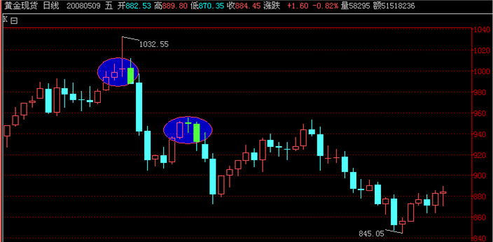
黄昏之星示意图:

Slide 18
2.穿头破脚1：由两条K线组成，前阳线后阴线，后包前（不包上、下影线）

Slide 19
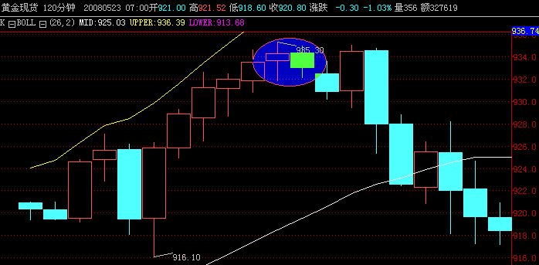
穿头破脚1示意图:

Slide 20
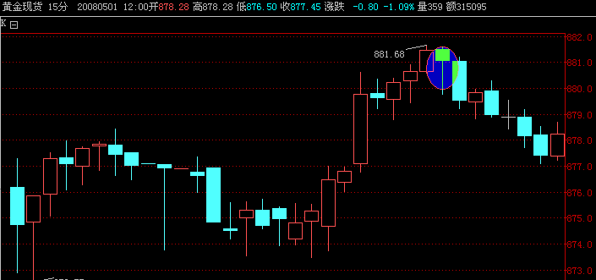
吊颈示意图:

Slide 21
3.十字星1：由两条K线组成，前阳线后十字星，前包后十字星（不包上、下影线）

Slide 22
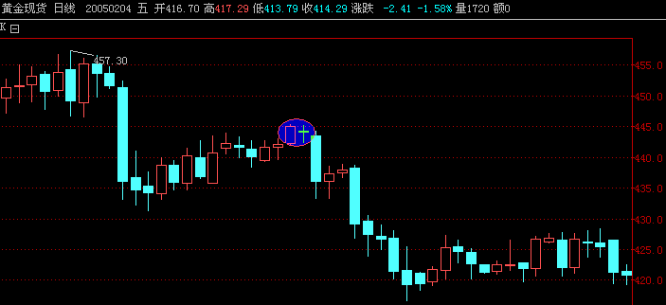
十字星1示意图:

Slide 23
4.平顶：由两条以上K线组成，且最高价处于同一价位
平顶可以是两条或两条以上K线组成.

Slide 24
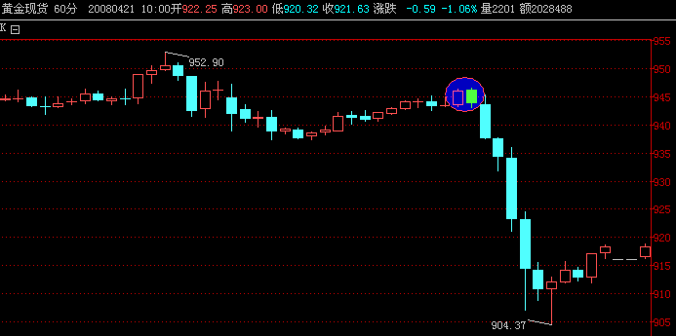
平顶示意图:

Slide 25
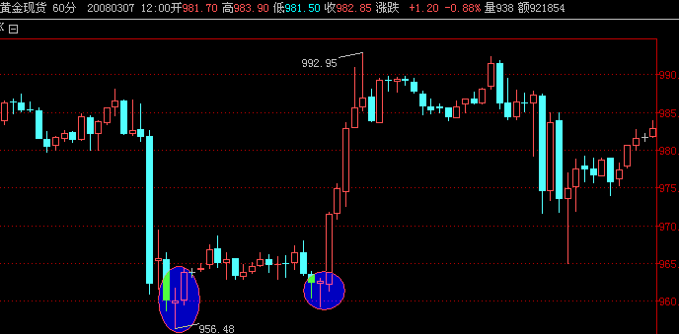
早晨之星示意图:

Slide 26
在下跌行情中出现:
1.早晨之星：由三条K线组成，前阴线、中十字星、后阳线（十字星可带小实体）

Slide 27
2.穿头破脚2：由两条K线组成，前阴线后阳线，后包前（不包上、下影线）

Slide 28
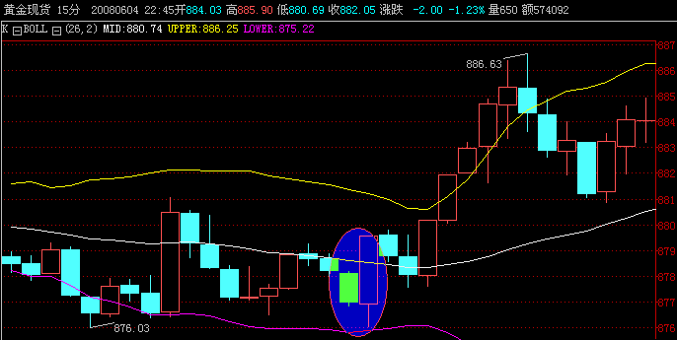
穿头破脚2示意图:

Slide 29
4.平底：由两条以上K线组成，且最低价处于同一价位。可以是多条组成。

Slide 30
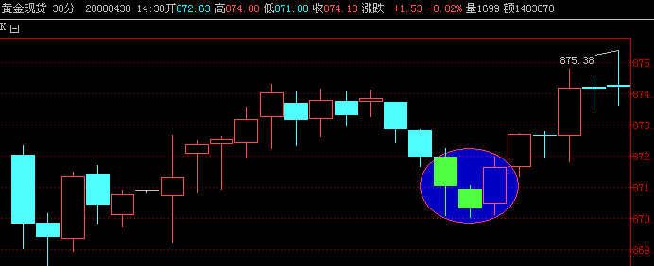
平底示意图:

Slide 31
6.十字星2：由两条K线组成，前阴线后十字星，前包后十字星（不包上、下影线）

Slide 32
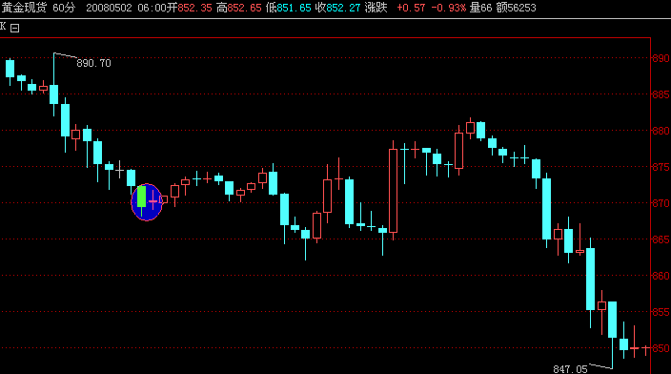
十字星2示意图:

Slide 33
K线组合出现时的交易技巧：
在上涨行情中，出现组合时把握接近高位入沽单，以K线组合的最高价作为止损或控制在可接受的亏损范围内；在下跌时形成底部或分析当时的趋势设定输小赚多的比例设置止赚。
在下跌行情中，出现组合时把握接近低位入渣单，以下跌行情的最低位作为止损或控制在可接受亏损范围内，在上涨时形成顶部或分析当时的趋势设定输小赚多的比例设置止赚。
当趋势反转时要及时手动平仓离场。不要让赚钱变输钱才来后悔。
紧记做交易只要不触动止损单，赚多少钱离场是靠操盘手当机立断。

Slide 34
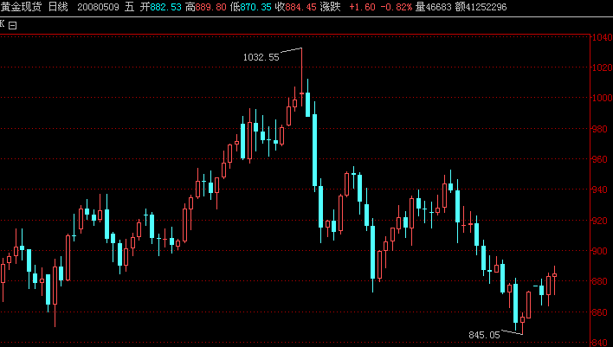
总结一下你所学的K线组合应用
考考你能否说出是出现什么组合出现反转?
什么位可以下新单？什么位平仓止赚？什么位要止损？

Slide 35
趋 势
趋势是价格的波动方向，也可以理解是市场发展的方向。分为主要趋势、次要趋势和短暂趋势.
主要趋势:是指价格变动的要主方向,是我们必需弄清楚的,了解主要趋势才能做到顺势而为.主要趋势是价格波动的大方向,一般持续的时间比较长.适合长线投资.
次要趋势是在进行主要趋势的过程中出现的调整，我们清楚趋势不会一成不变的直上或直下，总有局部调整的时候，于是形成了次要趋势.适合中线投资。
短暂趋势是在次要趋势中出现的小调整，同样与主要、次要趋势一样会出现调整.适合短线投资。

Slide 36
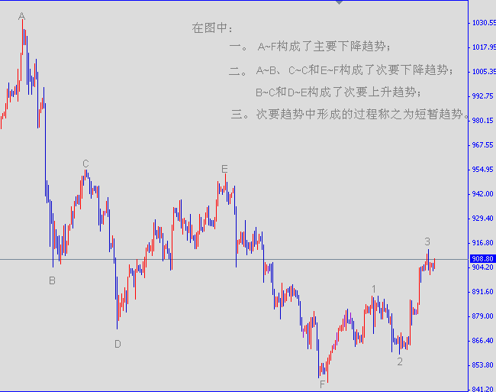
趋势示意图：
在图中：
1。A~F形成了主要趋势；
2。A~B是下降次要趋势、B~C是上升次要趋势~~~
3。次要趋势形成的过程就是短暂趋势。

Slide 37
趋势线的画法与应用
通过绘制趋势线，我们可以预测未来走势的压力和支持水平，并作出相应的操作。
趋势线是用两点连接一条直线，通过第三点验证该直线的有效性，这就构成了一条有效的趋势线。
1.在上升趋势中，将近期两个底点连成一条直线，就得到上升趋势线，通过第三点验证该趋势线的有效性，可以根据这条趋势线进行看涨操作。
2.在下降趋势中，将近期两个顶点连成一条直线，就得到下降趋势线，通过第三点验证该趋势线的有效性，可以根据这条趋势线进行看跌操作。
如下图：

Slide 38
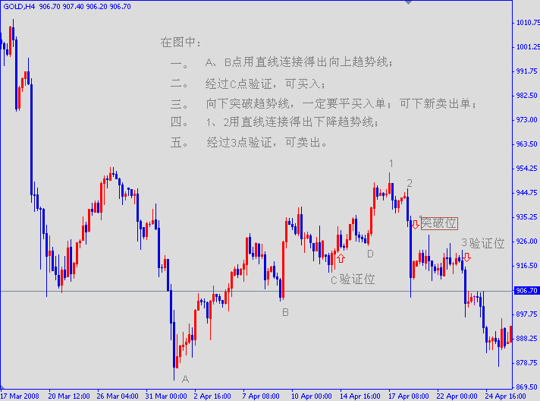
趋势线示意图
在图中：
1。A、B用直线连接画出向上趋势线；
2。经过C验证有效可看涨；
3。向下突破趋势线平仓及反方向看跌；
4。用1、2连接画出向下趋势线；3验证有效看跌；
5。向上突破趋势线平仓及反方向看涨。

Slide 39
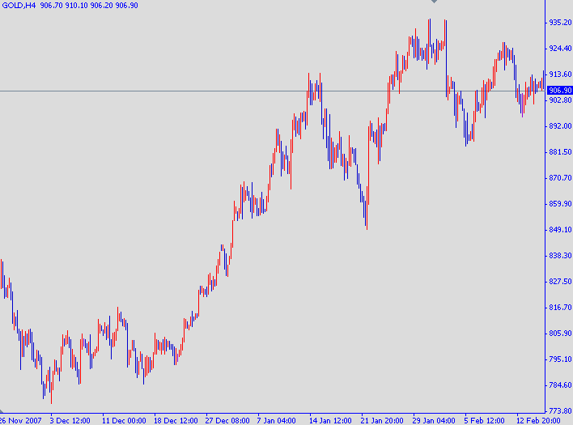
趋势线的斜度
趋势线的斜度反映了价格上涨或下跌的速度。一般以45度为正常发展斜度。
斜度过大或过小表示价格的发展速度过快，常常不会维持很长时间。
出现调整
度数过大
正常大约45度

Slide 40
支持与压力
支持与压力位可以是一个价格，也可以是一个区域。
支持：是趋势形成的底，简单理解为价格在一个价位或区域跌不 穿向上发展。
压力：是趋势形成的顶，简单理解为价格在一个价位或区域无力上涨而向下发展。
1.价格在压力位和支持位相持的时间越长，测试的次数越多，该压力和支持越重要；
2.价格从压力和支持弹开的距离越大，该压力和支持越重要；
3.支持和压力之间可以相互转换，支持位被突破之后，会对价格构成压力；压力位被突破之后，会对价格构成支持；
4.压力和支持与心理和习惯有关。(心理价位、整数价位)

Slide 41
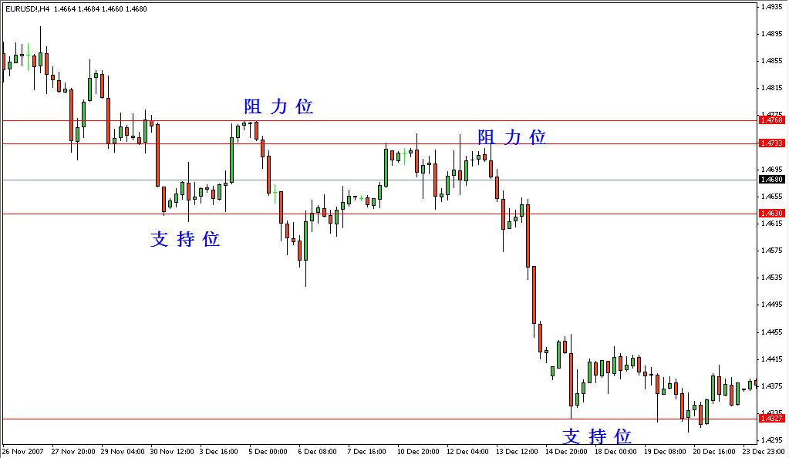
支持与压力示意图一
压力位
压力区域
支持区域
支持测试次数小
所以支持力度不大
支持区域

Slide 42
通 道
趋势通道简称通道，是趋势的一个重要作用，主要分为下降通道与上升通道及平衡通道。
上升通道：沿着两个依次底点（AC）用一条直线连接，再沿着两个高点（BD）用一条直线连接，这就画出了上升通道，上面一条叫上轨趋势线;下面一条叫下轨趋势线.还需要验证这通道是否有效，如果说价格再一次碰到下轨折返向上视为有效上升通道。
下降通道：与上升通道相反。
横向通道:沿着两个同样的顶点(AC)用一条直线连接,再沿着两个同样的低点(BD)用一条直线连接,同样需要验证这通道是否有效,如果价格再一次碰到趋势线反转视为有效.在有单的情况下，如果反方向突破一定要平仓；如果有一定的距离也是加单的好时机。
如下图示:

Slide 43
通道的画法与应用
1.上升通道的画法:
AC连接画出下轨趋势线;
BD连接画出上轨趋势线;
通道经过验证有效可买入.
2.下降通道的画法与上升通道则相反：
3.横向通道的画法：
AC连接画出上轨趋势线;
BD连接画出下轨趋势线;
通道经过验证有效可买入或卖出.
有效突破看涨
反转看跌
D
A
C
验证有效看跌
B
验证位有效看涨
反转看涨
C
B
D
有效突破看跌
A
上升通道
横向通道

Slide 44
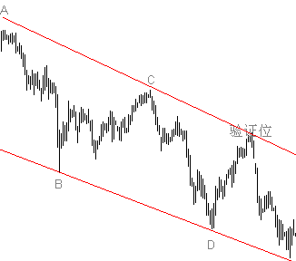
通道经过验证后反转示意图

Slide 45
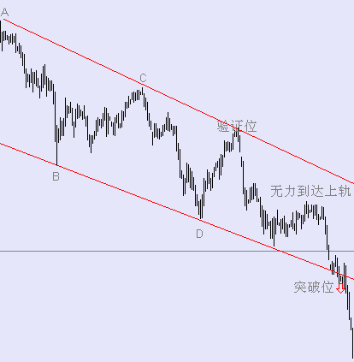
在一个已验证成立的通道中出价格无力到达上轨或下轨的情况下，往往预示通道可能发生变化，可能会很快出现突破；如下图:(上升通道画法则相反)

Slide 46
总结上述技术分析
“支持位看涨，压力位看跌”，这是技术分析的基础。无论哪种技术分析方法，根本目的都是要预测，判断支持和压力水平，然后遵循“支持位看涨，压力位看跌”原则进行操作。
趋势应用：在上升趋势中，寻找支持位看涨，逢低看涨；在下降趋势中，寻找压力位看跌，逢高看跌。
紧记单边市顺势而为，逆市操作空间小；上落市高看跌低看涨。

Slide 47
移动平均线
移动平均线(MA)是以道·琼斯的"平均成本概念"为理论基础，采用统计学中"移动平均"的原理，将一段时期内的价格平均值连成曲线，用来显示价格的历史波动情况，进而反映价格指数未来发展趋势的技术分析方法。它是道氏理论的形象化表述。

Slide 48
移动平均线定义
一、移动平均线
利用统计学上「移动平均」的原理，将每天价格予以移动平均计算，求出一个平均值，予以连接起来，取得平均线。
"平均"是指最近n天收市价格的算术平均线;"移动"是指我们在计算中,始终采用最近n天的价格数据。因此,被平均的数组(最近n天的收市价格)随着新的交易日的更迭,逐日向前推移。在我们计算移动平均值时,通常采用最近n天的收市价格。我们把新的收市价格逐日地加入数组,而往前倒数的第n+1个收市价则被剔去。然后,再把新的总和除以n,就得到了新的一天的平均值(n天平均值)。

Slide 49
二、移动平均线的种类
依时间长短可分为：短期移动平均线，中期移动平均线，及长期移动平均线。
(一)短期移动平均线：
一般都以五天及十天为计算期间，代表一周的平均价，可做为短线进出的依据。
(二)中期移动平均线：
大多以三十日为准，称为月移动平均线，代表一个月的平均价或成本，亦有扣除四个星期日以二十六天来做月移动平均线。
另有七十二日移动平均线，俗称季线。大致说来月移动平均线有效性极高，尤其在股市尚未十分明朗前，预先显示价格未来变动方向。

Slide 50
(三)长期移动平均线：
在欧美股市技术分析所采用的长期移动平均线，多以二百天为准。因为经过美国投资专家葛南维，研究与试验移动平均线系统後，认为二百日移动平均线最具代表性，在国内则是超级大户，实户与做手操作股票时三考的重要指标，投资人将未来一年世界与国内经济景气动向，各行业的展望，股票发行公司产销状况与成长率仔细研究後，再与其他投资环境（例如银行利率变动，房地产增值比率，以及投资设厂报酬率）做一比较，若投资股票利润较高，则进行市场操作。由于进出数量庞大，炒作期间长，必须要了解平均成本变动情形，故以此样本大小最能代表长期移动平均线。

Slide 51
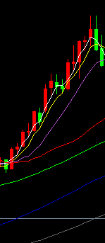
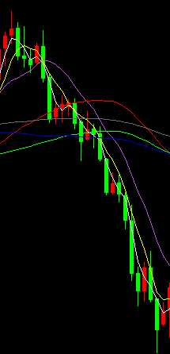
(四)移动平均线的特性：
价格技术分析者，利用移动平均线来分析价格动向，主要因为移动平均线具有几项特性：
1.趋势的特性：
移动平均线能够表示价格趋势的方向，所以具有趋势的性质。

Slide 52
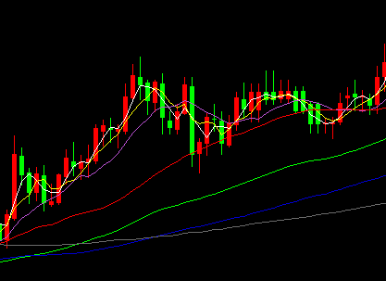
2.稳重的特性：
移动平均线不像k线会起起落落的震汤。而是起落相当平稳。向上的通常缓缓向上，向下的通常会缓缓向下。

Slide 53
3.助涨的特性：
价格从平均线下方向上突破，平均线也开始向右上方移动，可以看做是多头支撑线，价格回跌至平均线附近，自然会产生支撑力量，短期平均线向上移动速度较快，中长期平均线回上移动速度较慢，但都表示一定期间内平均成本增加，卖方力量若稍强于买方，价格回跌至平均线附近，便是买进时机，这是平均线的助涨功效，直到价格上升缓慢或回跌，平均线开始减速移动，价格再回至平均线附近，平均线失去助涨效能，将有重返平均线下方的趋势，最好不要买进。

Slide 54
4.助跌的特性：
反过来说，价格从平均线上方向下突破，平均线也开始向右下方移动，成为空头阻力线，价格回升至平均线附近，自然产生阻力，因此平均线往下走时价格回升至平均线附近便是卖出时机，平均线此时有助跌作用。直到价格下跌缓慢或回升，平均线开始减速移动，价格若再与平均线接近，平均线便失去助跌意义，将有重返平均线上方的趋向，不需急於卖出。

Slide 55
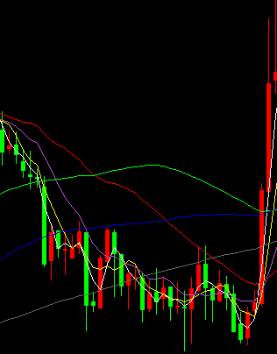
移动平均线的买进时机
1.平均线从下降逐渐走平，而价格从平均线的下方突破平均线时，是买进信号。

Slide 56
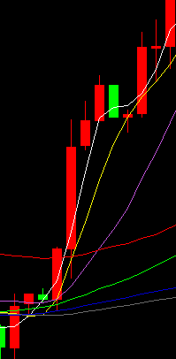
2.价格趋势线走在平均线之上，价格突然下跌，但未跌破平均线，价格又上升时，可以加码买进。

Slide 57
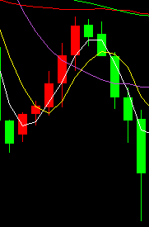
移动平均线的卖出时机：
平均线走势从上升逐渐走平，而价格从平均线的上方往下跌破平均线时，应是卖出的机会。

Slide 58
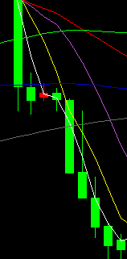
价格趋势线在平均线之下，价格上升但未达平均线又告回落，是卖出时机。

Slide 59
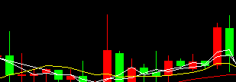
价格趋势线在上升中，且走在平均线之上，突然暴涨、远离平均线，很可能再趋向平均线，为卖出时机

Slide 60
布林带（BOLL）
由三条轨线组成：上轨线是一个标准上移偏离量；中间一条叫中轨线，是移动平均线，下轨线是一个标准下移偏离量。
基本解释是价格总是在上下轨之间波动，布林带的宽度是由价格的波动力量决定的，在价格波动剧烈的情况下布林带放宽，而价格波动平缓时则布林带收窄。
注意事项：
（1）布林带收窄后往往会发生剧烈的价格波动。
（2）当价格超出布林带上、下轨范围之外，意味着当前的价格走势要持续。(可追涨或追跌，但要反应很快，特别注意严格止损，注意随时可能出现反转，需要见好就收，及时离场)
（3）价格一般是在上下轨之间波动，如果价格接近上轨或下轨极有可能发生反转。（反转时是看涨或看跌的信号）
（4）布林带收窄时间越长、越细小（建议观望），后市波动越大，（要随时准备好张开时同方向建仓）

Slide 61
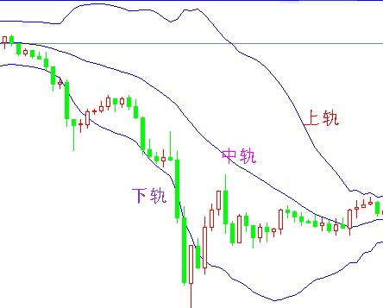
布林带运用

Slide 62
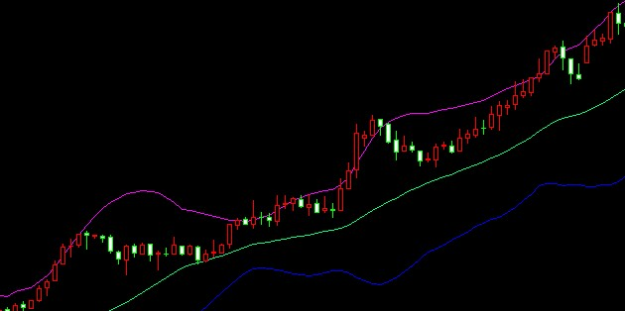
1、上升周期A
价格运行在中、上轨之间
交易策略：逢低点买进,不考虑做空。

Slide 63
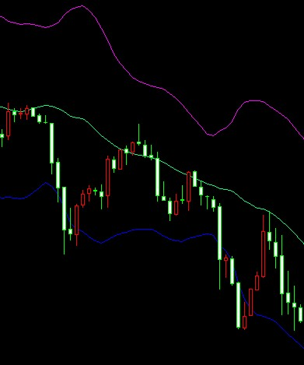
2、下跌周期
价格运行在中、下轨之间
交易策略：逢高点卖出,不考虑买进。

Slide 64
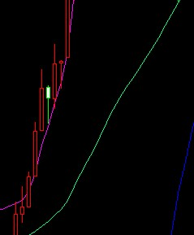
3、快速拉升周期
价格沿布林带上轨运行
交易策略：耐心持有。

Slide 65
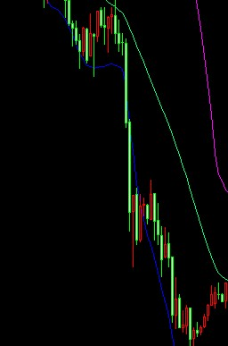
4、快速下跌周期
价格沿布林带下轨运行
交易策略：耐心持有。

Slide 66
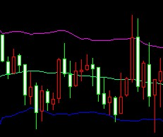
5、快速下跌周期
价格在布林带中轨区域
交易策略：空仓观望。

Slide 67
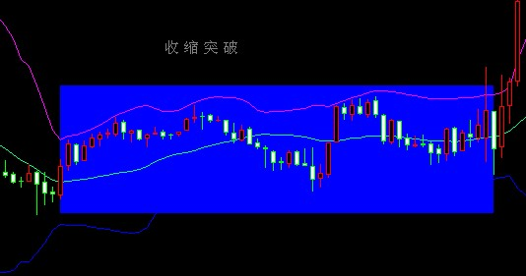
6、快速下跌周期
布林通道的缩口状态
交易策略：空仓观望。

Slide 68
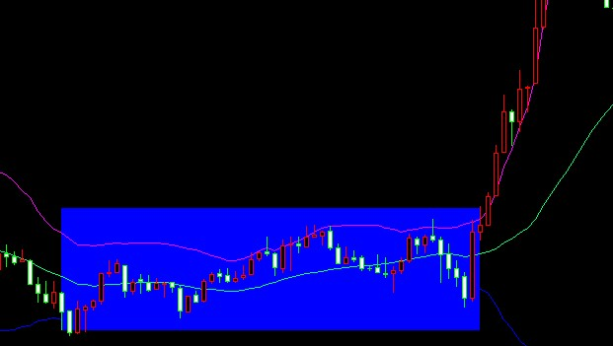
7、延续周期
布林通道缩口后扩张
交易策略：顺势建仓或者加仓。

Slide 69
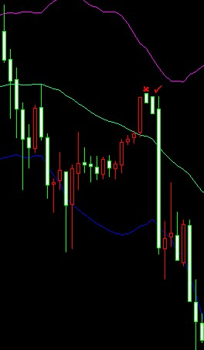
布林带趋势判断八种方法

Slide 70
黄金分割线
前面介绍了均线和趋势线，都是研究趋势和方向的工具，接下来介绍的黄金分割线，则是确定点位最有用的工具。一般在行情出现大阳或大阴破位之后使用。
以大阳向上破位上涨的行情为例，以底部的低点作为黄金分割线的起点，以这波上涨行情上方遇到阻力后，走出明显的一个高点作为终点，画上涨的黄金分割线，那么从上到下会依次出现23.6位、38.2位、50.0位、61.8位，这四个位置，其中以23.6位和38.2位形成的支撑最具代表性。

Slide 71
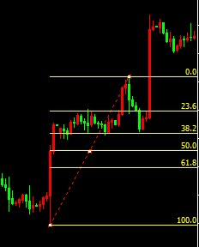
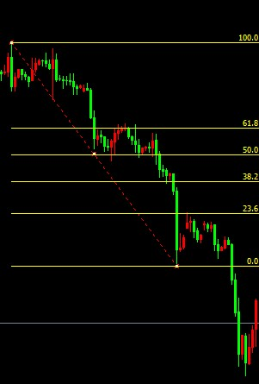

Slide 72
图形
图形是盘整行情当中最常用的分析工具，它是通过观察在盘整中的K线走出来的形态，进行画线从而形成图形，图形一旦破位，则成为盘整行情向单边行情转变的信号。
前面讲到，黄金分割是确定点位的工具，也就是说建仓的时候可以用到它，而如何选择平仓的时机呢？答案就是图形。因为图形可以算波幅。图形破位之后所走的波幅，一般都会大于或等于图形所占的波幅。也就是说，图形破位后走了大概接近图形所占的波幅时，就是我们平仓的时机。

Slide 73
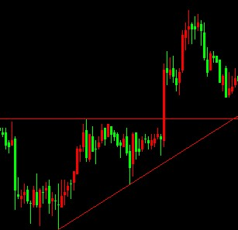
图形常见的有下面几种：
（1）三角形

Slide 74
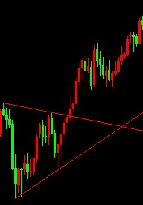

Slide 75
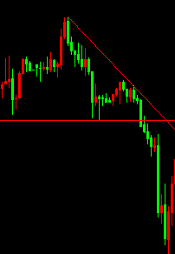

Slide 76
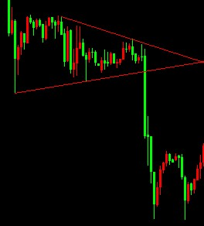
如何操作：在支撑的这条趋势线附近做多，在阻力的这条趋势线附近则做空，当看到其图形的幅度越来越小时则要注意了，这时可能就会破位，则此时的方法是带上止损进行挂单。

Slide 77
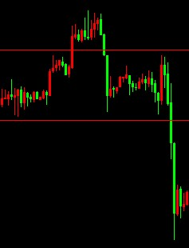
（2）头肩膊、倒头肩
头肩膊
头
左肩
右肩
颈线

Slide 78
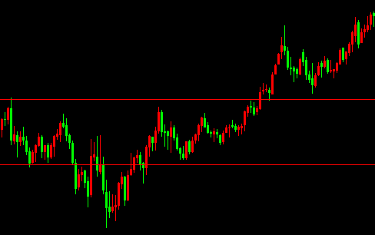
倒头肩
颈线
左肩
右肩
头

